Slide 1
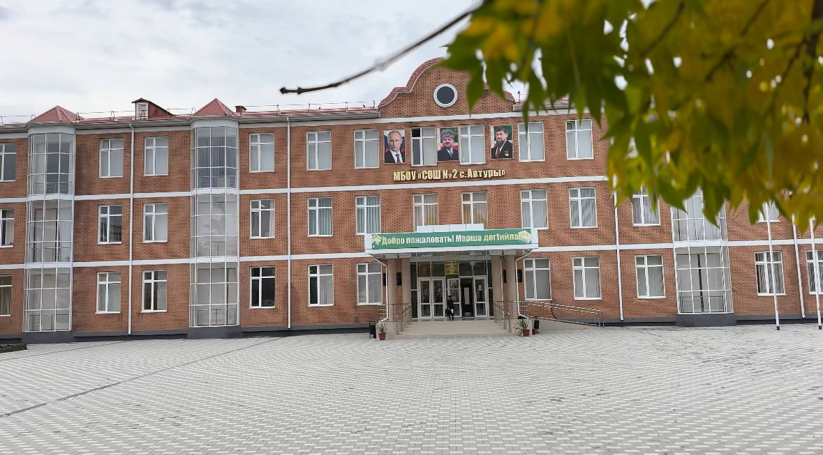
МБОУ «СОШ №2 с.Автуры им.К.А.Эпендиевой» Шалинского муниципального района Чеченской Республики

Slide 2
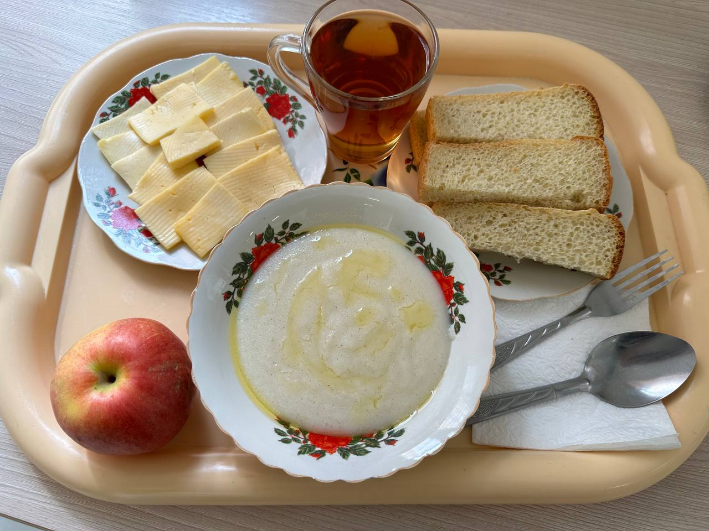
Школьное питание – залог здоровья
Горячее питание детей во время пребывания в школе является одним из важных условий поддержания их здоровья и способности к эффективному бучению.
Хорошая организация школьного питания ведёт к улучшению показателей уровня здоровья населения, и в первую очередь детей, учитывая,
что в школе они проводят
большую часть своего
времени.
Поэтому питание
является одним из
важных факторов,
определяющих здоровье
подрастающего поколения.

Slide 3
Энергетическая ценность продуктов:
Наименование блюда | Номер по СР | Выход (гр) | Пищевая ценность |  |  |  | Витамины и минеральные вещества
 |  |  | Белки | Жиры | Угле- воды | Ккал | А | В | С | E | Са | Mg | P | Fe
ЗАВТРАК КАША МОЛОЧНАЯ манная С МАСЛОМ | 302* | 180/5 | 18,44 | 9,14 | 21,03 | 262,0 | 0,08 | 0,17 | 1,18 | 0,77 | 168,08 | 12,92 | 150,04 | 2,09
МАСЛО СЛИВОЧНОЕ порциями | 97* | 25 | 0,13 | 20,63 | 0,2 | 187,5 | 0 | 0 | 0 | 0 | 3,0 | 0,1 | 4,7 | 0,05
ЧАЙ С ЛИМОНОМ | 686* | 200 | 0,26 | 0,06 | 15,22 | 59 | 0 | 0 | 2,9 | 0,1 | 8,05 | 5,24 | 9,78 | 0,91
ХЛЕБ ПШЕНИЧНЫЙ |  | 40 | 3,04 | 0,34 | 19,44 | 96 | 0 | 0,04 | 0 | 0,44 | 8,0 | 5,6 | 26,0 | 0,44
ИТОГО |  |  | 21,87 | 30,17 | 55,89 | 604,5 | 0,08 | 0,21 | 4,08 | 1,31 | 187,13 | 23,86 | 190,52 | 3,49

Slide 4
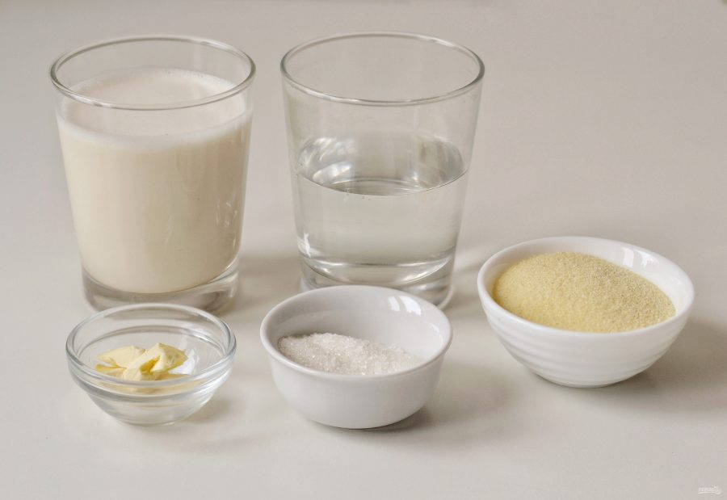
Продукты
Манка - 1 стакан (220 г)
Вода - 1 стакана (500 мл)
Молоко - 1 стакана (500 мл)
Соль - 0,5 ч. ложки
Сахар - 1 ч. ложка (или по вкусу)
Масло сливочное - по вкусу
Манная каша на молоке - это вкусный и очень полезный завтрак.
Варить кашу довольно легко, а получается очень вкусно.

Slide 5
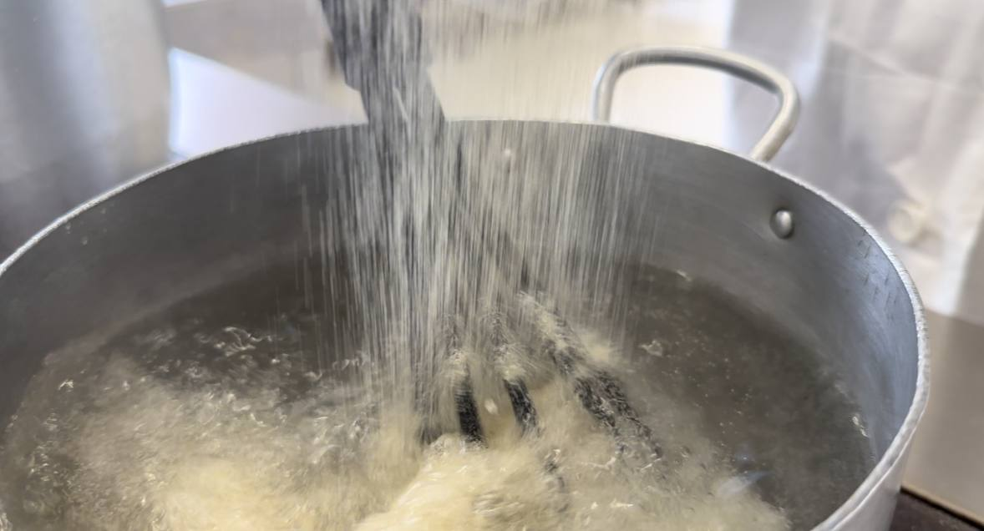
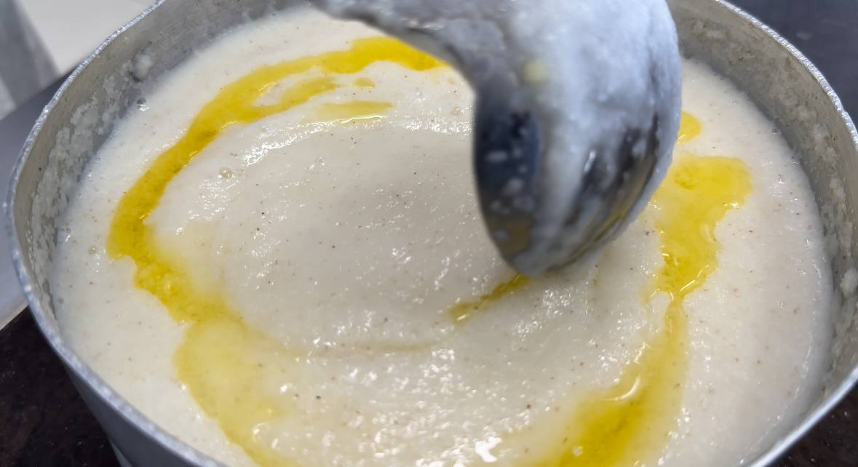
В кастрюльку влить кипяток (или вскипятить воду в кастрюле). Добавить в воду соль и сахар по вкусу.
Одновременно поставить нагреваться молоко.
В закипевшую воду тонкой струйкой всыпать манную крупу, постоянно помешивая.

Slide 6
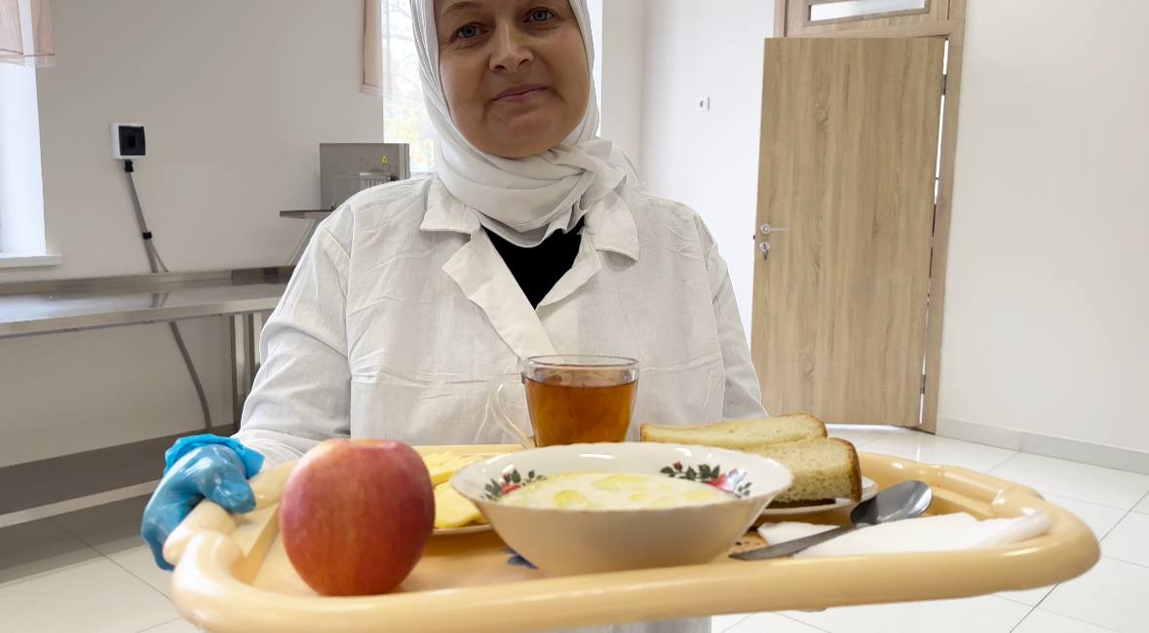
Спасибо за внимание!

